Slide 1

ML. прогноз продаж.
2021

Slide 2
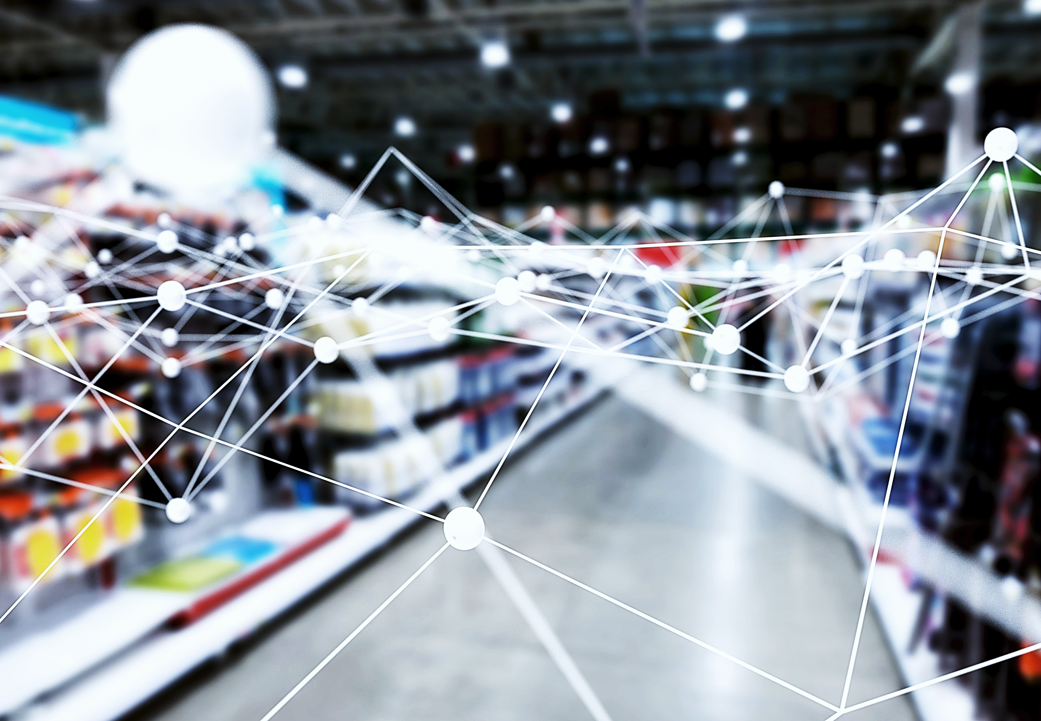

Machine Learning (ML)
  Развитие ритейла будет двигаться в сторону все более глубокого понимания клиентов.
  Машинное обучение (Machine Learning, ML) сможет выявлять закономерности
  в динамике спроса,
  интересах потребителей, покупательской активности.
  Конкретные товары будут предложены конкретным потребителям в нужный момент.

Slide 3
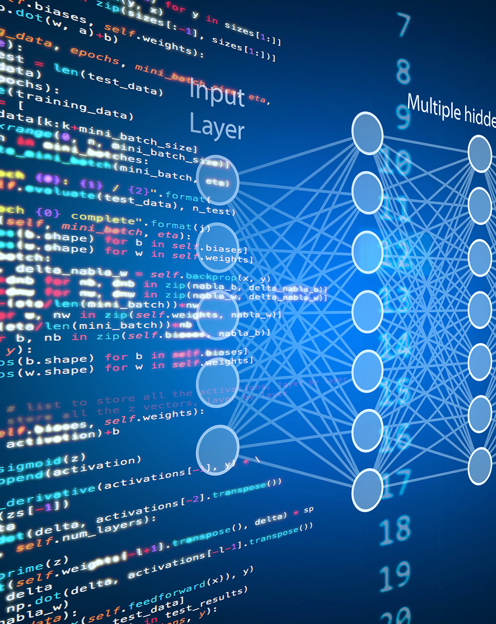






ВЫЗОВЫ ML
Необходимы большие данные и вычислительные мощности. Компании необходимо либо вкладываться
в развитие инфраструктуры, либо сотрудничать
с облачными сервисами.
Наличие компетентных специалистов.
Успешные в ML организации имеют в штате одного/двух data scientists, которые хорошо знают ML. Альтернатива иметь технических специалистов, которые понимают основы ML, и покупать алгоритмы с рынка.
Интеграция данных.
Потребность ML в данных накладывает дополнительные требования к инструментам и производительности интеграции.
Для изменения существующих алгоритмов ML необходимы сотрудники с математическим образованием.
Постоянно меняющийся контекст данных.
Конфиденциальность данных и этические проблемы.

Slide 4




Что ML может дать бизнесу?
Скорость
принятия решений
Обработка больших объемов данных
Минимальный человеческий фактор
Скрытые закономерности
Нет необходимости программировать все возможные сценарии, что позволяет более эффективно получать информацию
о состоянии бизнеса.
ML способно обрабатывать гораздо большие объемы данных,
чем традиционные методы, что позволяет использовать более мощную аналитику.
ML позволяет создавать модели
и проверять идеи
без участия человеческих ресурсов и программирования.
ML дает возможность повышать уровень интеллекта модели, что позволяет выявлять скрытые закономерности.

Slide 5
Интересы участников проекта
Коммерческая служба
Операционная служба:
Служба управления запасами:
  Снижение списаний
  в направлениях Fresh
  Снижение списаний
  в направлениях Fresh
  Рост уровня продаж (за счет повышения доступности товаров)
  Оптимизация оборачиваемости
  Рост уровня продаж
  (за счет повышения доступности товаров)
  Снижение списаний
  в направлениях Fresh
  Повышение точности прогноза
  Повышение эффективности операционно-коммерческих процессов
  Оптимизация трудозатрат ОС
  на размещение заказов
  Автоматизация процесса прогнозирования (включая Промо)
  Оптимизация оборачиваемости
  Рост уровня продаж

Slide 6
Результаты проекта
Fresh food
Централизованное планирование
  Сокращение списаний
  Увеличение доступности Промо
Fresh food
Децентрализованное планирование
(прогноз — ML, заказ — РС)
  Сокращение списаний
Dry Food
Централизованное планирование
  Выше точность прогноза и гибкость в период пандемии
  Рост точности Промо прогноза в мае 2020 за счет запуска новой ML модели
  Точность прогноза Промо Dry Food выросла
  Точность прогноза Гастроном значительно выросла
  Автоматизация решения для регулярных и промо прогнозов
  для Fresh Food и Dry Food
Результаты применения модели:

Slide 7




Выводы
1.
2.
3.
4.
Машинное обучение (ML) является одним из наиболее эффективных подходов
к использованию Big Data для принятия решений.
Сложной задачей является подготовка данных для ML.
Собственная ML разработка позволяет учитывать специфичные для компании факторы.
ML требует изменений
в подходе к внедрению решений как со стороны бизнеса, так
и со стороны ИТ.
Data Engineers должны понимать сквозные workflows процессы в ML
для их корректного применения.
Это позволяет достигнуть лучших результатов, чем готовые решения, при этом готовые решения дают более быстрые результаты.
Необходима единая команда. Важно давать команде время и не ждать быстрых результатов.
Основная проблема интеграция ML
в существующие процессы.

Slide 8
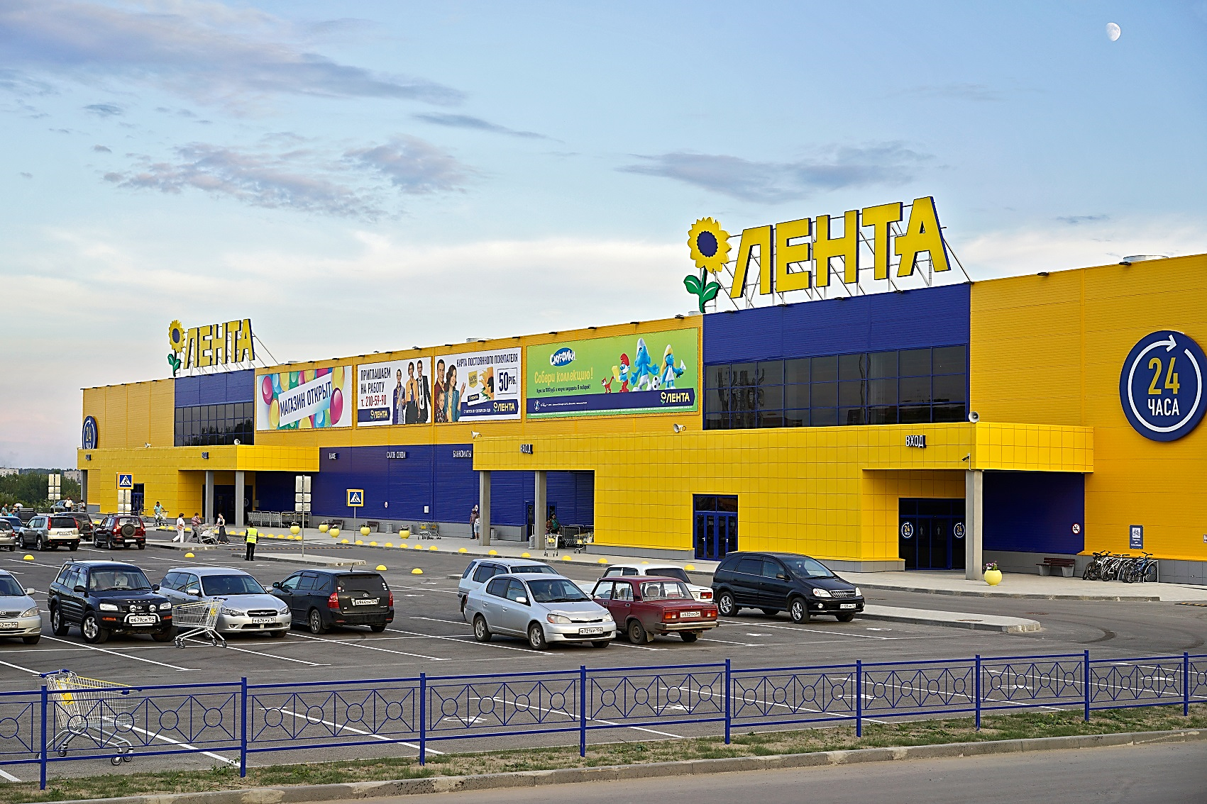

Лента 2021
7 дней
в неделю
365 дней
в году

Slide 9
Спасибо за внимание

